Slide 2
议题：从中国动画看改革开放何以伟大？

Slide 3
20230827
一、停滞·改革开放为什么是一次伟大觉醒
任务一：结合视频和史料，谈谈中国动画“从巅峰到停滞”
的原因是什么？

Slide 4
中国动漫何以巅峰而停滞？
国民经济
民生问题
国家前途
阶级斗争压倒一切，计划经济僵化，国民经济濒临崩溃，动画企业（何止动画企业）生产力低下，与西方差距越来越远。
人民生活温饱问题尚不能解决，工资低下、生活困苦……何谈得上动画电影等文化消费？
党和国家到了何去何从的重大历史关头。
伟大 觉醒
“如果现在再不进行改革，我们的现代化事业和社会主义事业，就会被葬送。” —邓小平

Slide 5
20230907
十一届三中全会部署：
重新确立马克思主义的思想、政治、组织路线；
实现党和国家工作重心战略转移；
伟大的改革开放
社会主义现代化建设新时期由此开启

Slide 6
20230827
二、沉浮·改革开放为什么是一次伟大革命
1957成立到1965年，上美影动画创作的“黄金时期”，共摄制105部影片。并在国际上产生巨大影响的“中国学派”。
80年代，随着生产力的发展电视机普及，同时大量日本动画进入，迫使上美影转型。1984年，上美影实行厂长负责制，重点放在系列美术片上。《葫芦兄弟》横空出世。
90年代，“统购统销”政策结束。在市场经济体制改革的浪潮中，上美影迎来艰难的体制改革转身时期。这一时期的《宝莲灯》是我国第一部商业化运作的动画电影，创造了新的辉煌。
2004年，上美影通过多样开发、中外合作等产业化运作方式，加快国产动画的生产步伐，不断尝试影院动画片引领电影市场。
2005年之后，上美影的新作品几乎没有了。靠重塑旧IP（如黑猫警长、阿凡提、葫芦娃）二次开发艰难生存。而国内其它低成本的IP如《喜羊羊与灰太狼》《熊出没》快速占领市场
十八大后，上美影举行“经典延续、全新启航”，决定2013年启动10部动画片项目。尽管如此，自2004年近20年以来，上美影的出品已经越来越难以与“精品”挂钩，乃至让宫崎骏说出了那句经典的怒斥：我对中国动画失望至极。
落寞20年后，2023年，上美影终于凭《中国奇谭》引爆网络。
任务二：对照教材，梳理出上美影沉浮背后的时代节点

Slide 7
总结：改革开放大事件
对内改革
1993-2003年
建立和完善社会主义市场经济体制
2012十八大
提出全面建成小康社会和全面深化改革开放的目标。
全面深化改革，各领域基础性制度框架基本建立，新一轮党和国家机构改革全面完成，中特制度更加成熟更加定型，国家治理体系和治理能力现代化水平明显提高。
1992年
南方谈话
建立社会主义市场经济体制目标
1978年
十一届三中全会
农村改革
1984年
十二届三中
企业改革
改革开放使中国经济体制由计划经济走向市场经济，使中国动画从统购统销、闭门造车到面向市场、面向世界。改革是中国的第二次革命，是一场解放生产力的革命，改革是社会主义制度的自我完善和发展。
中国改革全面推进，对外开放向纵深处发展
1980年
深圳、珠海、汕头、厦门四个经济特区设立，标志我国对外开放迈出关键步伐
1984年
开放14个沿海港口城市
1988年、1990年海南经济特区、上海浦东
1992年
沿长江的5个城市、17个内陆省会城市等，我国全方位、多层次、宽领域的对外开放格局基本形成
2001年
加入WTO，对外开放进入新阶段
实行更加积极主动的开放战略，构建面向全球的高标准自由贸易区网络，海南自由贸易港建设、共建“一带一路”，形成更大范围、更宽领域、更深层次对外开放格局。
对外开放

Slide 8
20230827
三、回暖·改革开放为什么是一次伟大飞跃
在统购统销的计划经济之下，中国动画人无需考虑成本和周期，只需精益求精，也因此创造了中国学派的辉煌。但在市场经济之下，唯票房论盛行，粗制滥造、内容低幼成为普遍问题，加之美日动画的挤压，中国动画发展受阻。 对此，有人对改革开放决策的正确性产生了质疑。
任务三：请你结合中国动画的现状，从理论和实
践角度，回应上述质疑。

Slide 9
党实施改革开放45年，中国动画在市场竞争中不断磨砺壮大
国民经济
民生问题
国家前途
中国动画显现创新活力，市场规模持续扩大。动画消费不断提高，对经济拉动作用越来越重要
动画提升了精神消费，改变了人的精神面貌
中国动画不断紧跟时代，走向世界。讲好中国故事，展示中国形象，树立文化自信，提升文化软实力。

Slide 10
20230827
光影记录变迁，照片讲述历史。南方日报正在举行“我们的45年”——庆祝改革开放45周年主题摄影作品征集展示活动，旨在展示改革开放以来的巨大变迁以及背后的改革开放精神。
任务四：请设计你的作品名称及创意内容。

Slide 11
总结：改革开放何以伟大
1、中国改革开放历史意义
层次递进
极大改变了中国的面貌、中华民族的面貌、中国人民的面貌、中国共产党的面貌；
中华民族迎来了从站起来、富起来到强起来的伟大飞跃；
中国特色社会主义迎来了从创立、发展到完善的伟大飞跃。
中国人民迎来了从温饱不足到小康富裕的伟大飞跃；
中华民族正以崭新的姿态屹立于世界的东方；

Slide 12
总结：改革开放何以伟大
2、中国改革开放现实意义
改革开放是赶上时代的法宝；
是坚持发展中国特色社会主义的必由之路；
是决定当代中国命运的关键一招；
是实现两个一百年奋斗目标、实现中华民族民族复兴的关键一招。
只有中国特色社会主义才能发展中国
改革开放只有进行时，没有完成时……

Slide 13
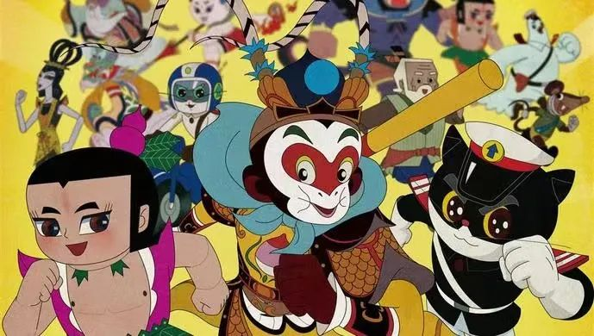
20230827
四：复兴·改革开放如何进行到底
任务五：请结合中国动画的发展历程，借鉴美日动画的成功经验，为推动中国动画复兴建言献策（多角度）。

Slide 14
四：复兴·改革开放如何进行到底
国家
动漫企业
观众
把准发展航向，
加强政策扶持
（财税金融，产权保护，人才培养，提供平台……）
秉持初心情怀，
追求精益求精。
讲好中国故事，
立足时代之基。
延伸产业链条，
拓展受众群体。
理性鉴赏判断，
坚定文化自信
善于识变，科学应变，主动求变

Slide 15
20230907
感 谢 聆 听！

